Slide 1
まなびの広場８
文章題のかけ算順序問題

Slide 2
小学校でのかけ算は
「一つ分の数」×「いくつ分の数」の
順番で書くように指示されています
☆誰が決めたの？
☆根拠はあるの？
☆文部科学省は何と言っているの？

Slide 3
学習指導要領には何と書いてある？
乗法の意味について理解し、
それらが用いられる場合について知ること
乗法が用いられている場合を
式に表したり、式を読み取ったりすること
乗法の意味とはどんなことか？乗法の順番はどうするか？については、記載されていない

Slide 4
学習指導要領解説には何と書いてある？
解説には拘束力はないのだが調べてみると
一つ分の大きさである５を先に書く場合 …
一つ分に当たる大きさを先に，倍を表す数を後に表す場合 … とわざわざ場合と書いてあり，
逆順は×とは読み取れない。さらに「４×100 ｍリレー」(一つ分は100m)のように，表す順序を日本と逆にする言語圏があることに留意する。
とわざわざ書いてある。

Slide 5
文部科学省は何と言っているの？
2024年1月6日 教育新聞 から
盛山文科相に聞く㊤ 「先生は子どもの好奇心伸ばして」
そうすると、今まで丁寧にやっていたものを軽くしたり、場合によってはなくしたりすることも必要となる。また、文科省はベースとなるものを学習指導要領としてお示ししているだけだ。実際には学校の先生や教育委員会の判断になる。
最低ラインではなかったのかな？

Slide 6
文部科学省は何と言っているの？
2021年9月27日 東洋経済education×ICT から
｢掛け算の順序問題｣はやっぱり決着がつかない
「『こういう式に当てはめればいい』ということだけを教えると、思考の固定化にもつながりかねませんし、応用問題が解けないことも起こりえます。一方で、『1つ分の数』『いくつ分』といった言葉だけだとイメージしづらいので、具体的な日常生活と掛け算とのつながりを意識しながらご指導いただくことが大事だと思います」（文科省初等中等教育局教育課程課）だからどうすれば良いの？

Slide 7
文部科学省は何と言っているの？
2017年7月 東京新聞、中日新聞から
文部科学省担当官のコメント
式が５×４でも、４×５でもまったく問題ない。
2013年1月 朝日新聞から
「国として、『正しい順序』を決めてはいない」と意外な回答。学習指導要領自体にも「順序」の記述はない。ただ、「８×６＝４８」をバツとする指導については「学校現場に裁量があり、コメントする立場にない」。

Slide 8
文部科学省は何と言っているの？
2012年11月 中日新聞から
正しい順序にこだわる？ 算数嫌い助長の恐れ
文科省初等中等教育局教育課程課は「掛け算の意味を理解させるよう定めているが、順序については国が定めるものではない」と距離を置く。
ただ、指導要領の解説に対する教科書会社の解釈には「深く考えすぎだと思う」と打ち消す。
文部科学省はいつも中立の立場を取り、そこには踏み込まないようにしている。学校の独自性を尊重している？？？

Slide 9
文部科学省は何と言っているの？
1972年1月26日 朝日新聞 から
とんでもない指導法 対 ありうる指導方法
当時の文部省：指導の段階から見て、4×6だけを正しいとする指導もあるだろうと考えます。担任の先生は授業を通して、こどもを1つの考え方だけに固定しようなどとは考えていないと思います。……ご心配なされる親の学校不信などのことが起こりませんように、学校の先生方とお話し頂ければ幸いと存じます。

Slide 10
文科省の教科書調査官と話した方より
あまり長い時間その話題を話したわけではないのですが「教える側が区別しなければいけない概念を教わる側に強要してしまうことが多い」というようなことを言っていました。Ｓさんとほぼ同じ意見でしたね。掛け算順序の話についても、「現在はかなり早い段階で交換法則をやる。交換法則の後は、逆順でもOK」でした。

Slide 11
文科省の教科書調査官と話した方より
実際に順序に拘っている記述が多いことについても質問したのですが、直接それに関しては言及せず「色々な教え方があるのに、何故か一つの方向に向かってしまう。エビデンスに基づいた理論があるわけではないのに、数学教育の偉い先生が主張する方向になってしまう。教育学部の先生はもっとエビデンスに基づいた研究をして発表して欲しい。」と言っていました。

Slide 12
文科省の教科書調査官と話した方より
思い出したので追加ですが、「中学では順序拘りは無い」と言っていました。他のコメントと併せて解釈すると、小学校では順序拘りだが、それは小学校の教え方の「1つ」として認めている。そして、すべての教科書がその教え方を採用しているのは、文部科学省の指導によるものではないとのこと。
それなら他の教え方の教科書があってもよいことになる？

Slide 13
他の組織・個人はなんと言っているの？
神奈川県教育委員会
かけ算の順番はどちらが前でも正解であると伝えているそうだが，何故か広がっていかない小学校文化があるとのこと。
三島市教育委員会学校教育課指導係長
三島市内の小学校においては、かけ算の順序はどちら
でも正解とする。公表しても構わないとのこと。

Slide 14
他にも色々と報道されています
京都府総合教育センター 研修支援部 2013年9月
「他の筋の通った考え方で説明できる計算式を『正しくない』と否定することについて」は、ご指摘いただいたとおり、不適切でした。従いまして、当該単元指導パッケージについては、当センターホームページから削除します。
朝日デジタル 2019年
ジュース47ダースは何本か 47×12は不正解の怪

Slide 15
他にも色々と報道されています
フジテレビ スーパーニュース 2013年1月13日
東京書籍の算数教科書の著作代表者の一人飯高茂さんにインタビューしに行くと、
飯高さんは掛算順序固定強制の方針に「ナンセンス」とコメント。子供がもっと自由な発想で自分で考えて一番いい方法を考えることが必要だと話した。
詳細は算数教育レポート第13号へ

Slide 16
全国学力・学習状況調査から分かること
「乗数と被乗数を入れ替えた式なども許容する」と毎年のように記載されている。
かけ算もたし算も順序を入れ替えた式が正答例として掲載されている
詳細は、学びの広場１へ

Slide 17
小学校でのかけ算は
「一つ分の数」×「いくつ分の数」の
順番で書くように指示されています
☆かけ算はすべてこの式にあてはまるの？
☆「一つ分の数」と「いくつ分の数」は
いつも区別がつくものなの？
☆単位のサンドイッチって何なの？

Slide 18
どちらが一つ分で、どちらがいくつ分？
１週間は７日間、３週間は何日？
月 火 水 木 金 土 日
10 11 12 13 14 15 16
17 18 19 20 21 22 23
24 25 26 27 28 29 30
１週間は７日ずつなので ７日ずつ×３こ分
各曜日は３日ずつあるから３日ずつ×７こ分

Slide 19
どちらが一つ分で、どちらがいくつ分？
田中家は四人家族、一日三食の食後にプリンを
デザートとして食べる。プリンは一日で何個必要？
一日は三食ずつなので
三食ずつ×四人だけど
一回の食事は四人ずつだから
四人ずつ×三食だね

Slide 20
どちらが一つ分で、どちらがいくつ分？
１,２,３,４の数字を使って
２桁の整数は何通りできますか？
十の位が１の時の
整数を数えると３通り
3通りずつ×4こ
小学校では
こちらで教えています
12 21 31 41
13 23 32 42
14 24 34 43

Slide 21
どちらが一つ分で、どちらがいくつ分？
１,２,３,４の数字を使って
２桁の整数は何通りできますか？
最初に十の位を
４通りと考えると
４通りずつ×3こになる
こちらは何けたになっても
同じ考えで計算できるので
公式として使われます
12 21 31 41
13 23 32 42
14 24 34 43

Slide 22
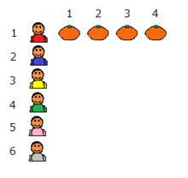
どちらが一つ分で、どちらがいくつ分？
６人のこどもに、１人４こずつ
みかんをあたえたい
1人にまとめて4つずつ配れば
4通りずつ×6こ
トランプ配りのように、
6こずつ4周で配れば、6通り×4こ
総数が分からない場合はこちらが自然

Slide 23
どちらが一つ分で、どちらがいくつ分？
掲示物を、縦に４枚、横に８枚貼りました
縦4枚ずつ×8、それとも横8枚ずつ×4？

Slide 24
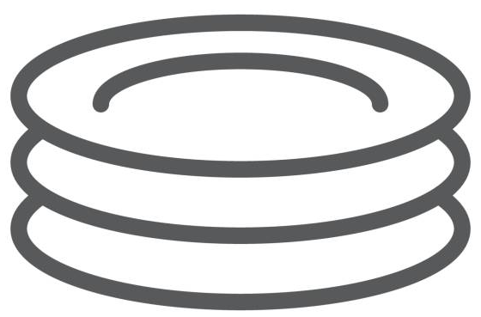
どちらが一つ分で、どちらがいくつ分？
5枚のお皿それぞれに同じ形のお皿を重ねて
3枚重ねにしました
5枚ずつの3倍、それとも3枚ずつの5倍？

Slide 25
どちらが一つ分で、どちらがいくつ分？
電力(W)＝電圧(V)×電流(A)
電圧(V)＝電流(A)×抵抗 (Ω)
食塩水の量(g)×濃度(％)＝食塩の量(g)
水の重さ(g)×水の温度変化(℃)＝熱量(cal)
F (力)=m (質量)×a (加速度)
どうしてかけ算すれば良いのか、何故かけ算で
表すことになったのかを考えることが大事

Slide 26
単位のサンドイッチって何なの？
数学の式には単位は書きませんが
たし算
２cm＋３cm＝５cm
単位は揃えてたします
単位は変わりません
かけ算
単位のサンドイッチとか
言われる方がいますが？

Slide 27
単位のサンドイッチって何なの？
２
かけ算
２cm×３cm＝６cm
単位もかけます
２km/時×3時間＝６km
約分もします
２円×3個＝６円個ではありません
２円/個×3個＝６円となります

Slide 28
単位のサンドイッチって何なの？
先ほども出て参りましたが
電力(W)＝電圧(V)×電流(A)
電圧(V)＝電流(A)×抵抗 (Ω)
水の重さ(g)×水の温度変化(℃)＝熱量(cal)
F (力)=m (質量)×a (加速度)
どれもサンドイッチにはなっていません

Slide 29
小学校でのかけ算は
「一つ分の数」×「いくつ分の数」の
順番で書くように指示されています
☆世の中のかけ算の基礎になっているの？
☆この考え方が使える場面があるの？
☆３つ、４つ、５つかけるときは？

Slide 30
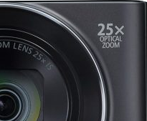
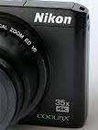
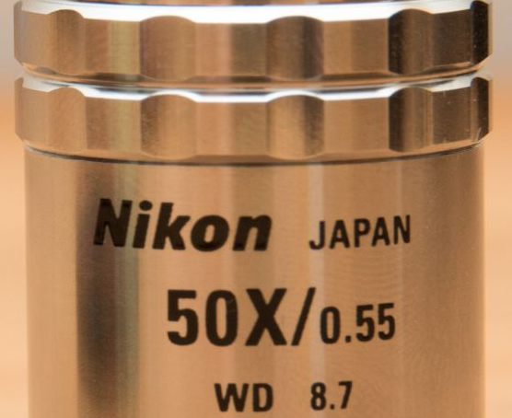
小学校で習う順番は世間では見つからない
少しぐらいはあると思ったら … ほぼ無かった
レンズの倍率の表し方 30X，40X（倍率が前）

Slide 31
小学校で習う順番は世間では見つからない
少しぐらいはあると思ったら … ほぼ無かった
双眼鏡で10×32とは
双眼鏡の倍率×対物レンズの有効径
接眼レンズの倍率×接眼レンズの焦点距離
＝明視距離
生物顕微鏡では、10×を使うことが多い

Slide 32
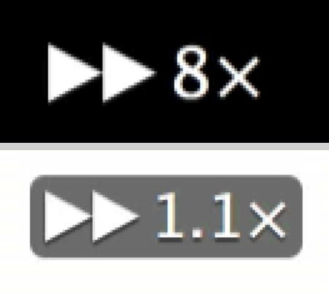
小学校で習う順番は世間では見つからない
少しぐらいはあると思ったら … ほぼ無かった
CDの書き込み速度は
48倍速を48×，52倍速を52×
動画再生アプリやHDレコーダー
などの再生速度表記は
8×，1.1×

Slide 33
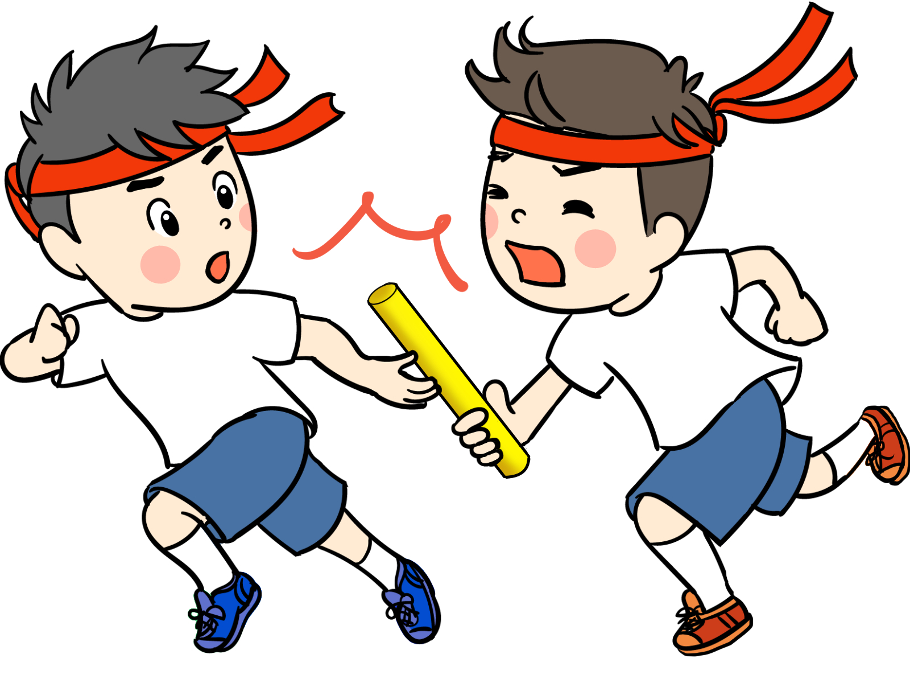
小学校で習う順番は世間では見つからない
よく基礎・基本だとか言われるが、何の基礎？
陸上競技では（オリンピックも）
4×100mリレー， 4×400mリレー
一個a円のお菓子10個を
10aと書いたら不正解？

Slide 34
小学校で習う順番は世間では見つからない
よく基礎・基本だとか言われるが、何の基礎？
請求書は
数量×単価と商法で決まっています
数量により単価設定が変わります。
100個だったら、1個当たり100円でも、
1000個になれば、1個当たり80円になるとか 数量があっての単価となります。

Slide 35
３つかけるとき、決まりはあるの？
土成小学校だより No.63 H24.11.22より
◇もちつき大会について ③
もちの数は、８臼×５５個(１臼から取るおもちの数)×６学年＝2,640個作る予定です。
東京五輪 スポーツクライミング 順位表より
「スピード２位」「ボルダリング３位」「リード６位」
２×３×６＝３６ ３６ポイント 楢崎選手
３つ、4つとかけ算が増えた場合はどうするの？

Slide 36
小学校でのかけ算は
「一つ分の数」×「いくつ分の数」の
順番で書くように指示されています
小学校の間は守らないといけないの？

Slide 37
在学中にも順序理論は破綻している
正三角形の一辺の長さをx cm，周の長さをy cm とすると，y は x に比例する。
この関係を式に表しなさい。（6年）
比例式では，「決まった数」が３となるので，
y＝３×x が正解です。しかし，
かけ算の順序固定に従うと，「一つ分の数」が
x なので， y＝ x×３が正解となります。

Slide 38
在学中にも順序理論は破綻している
順序理論が破綻していることに気づいていない
先生も多い中、なんと小学生が気づいてしまった。
興味を持ってこのトピを拝見させてもらっています。特に、決算報告書や商習慣に基づいた話は、普段、意識したことがなかっただけに大変参考になります。僕は理系の人間ですが、トピ主さんが執着しておられた小学校で教えられた掛ける数と掛けられる数の順番は、どちらかが変数になった時点で破綻していることを同じ小学時代に感じましたよ。例えば、１個x円のりんごを５個買うときの代金をy円とするとy＝５xと記述しますが、これで破綻してしまいますよね。電卓でも変数のほうを後にすると、計算が便利ですし。

Slide 39
在学中にも順序理論は破綻している
順序固定を強く押している校長先生も、比例での理論破綻のことは、 勿論ご存じでした。
中学校以降も、かけ算の順序というものは存在しません。それを教えてもらっていない場合に起こる悲劇の詳細は、学びの広場14へ

Slide 40
在学中にも順序理論は破綻している
15÷3の式になる2つの問題があります。
この2つの問題をくらべてみましょう。（3年上）
「1人分の数」×３も３×「人数」も３の段の九九を使って求めますと書いてあります？。
さくらさんが□×7＝7×□より7の段の九九でと既に学習しているから良いそうです。
かけ算の交換法則をp14以降に使っていいんだ？
Notes:
何それって感じですね。

Slide 41
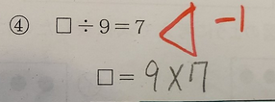
かけ算順序固定の考えは、３年生以降の
他の場面では気にしていないことが多い(4年)
在学中にも順序理論は破綻している
かけ算の順序を守るには
問題の内容によって
答えを求めるかけ算の式を
変えなければならない
「かけ算順序」の考え方では，□に入る数を求める計算のときに論理的整合性が失われます。だから，最悪でも逆算を学習するまでには，「かけ算順序」は解除されなければ指導上の悪影響が予想できます。（numachi11111）

Slide 42
在学中にも順序理論は破綻している
□÷9＝7の問題を，□個のおはじきを
9 人で分けたら，7 個ずつ配れたと考えれば
□個＝7個ずつ/人×9人
□÷9＝7の問題を，□個のおはじきを
9 個ずつ配ったら，7 人に配れたと考えれば
□個＝9個ずつ/人×7人

Slide 43
在学中にも順序理論は破綻している
「みかん16こを，3人で同じ数ずつ分けます
１人何こになって，何こあまりますか」（3年上）
問題を解いた式は、16÷3＝5あまり1
たしかめの式は，3×5＋1＝16となります。
これだと，3倍×5ずつになってしまうので
このページには，
教科書にたしかめの式は書いてありません。
Notes:
わり算を入れて考えると無理が出てきます。

Slide 44
在学中にも順序理論は破綻している
「あめ23こを，1ふくろに5こずつ入れると，何ふくろできて，何こあまりますか」 （3年上）
問題を解いた式は、23÷5＝4あまり3
たしかめの式は，5×4＋3＝23となります。
これだと，5ずつ×4倍と教えた通りなので
このページには，
教科書にたしかめの式が書いてあります。
Notes:
わり算を入れて考えると無理が出てきます。

Slide 45
小学校でのかけ算は
「一つ分の数」×「いくつ分の数」の
順番で書くように指示されています
☆専門家は何と言っているの？

Slide 46
主体的・対話的で深い学び
教育用に考えられた教室の共通言語のようなルールで本来の数学的な正否とは別物
「順序は教育上有効な仕掛けですが、算数や数学は本来、どんな発想でも論理が正しければ正解という自由な教科。式の順序が逆の式を『教科書と違う』だけで不正解にするべきではありません。多忙な現場では困難でしょうが、児童と語り、理解度を確かめながら行う教育が望ましいです」と、中村光一・東京学芸大教授（数学教育平成27年度からの東京書籍の算数教科書『新編 新しい算数』の著作関係者）

Slide 47
主体的・対話的で深い学び
「主体的に学ぶ楽しさ知って」
教科書と違う計算はバツ、漢字などの先取り学習はダメ。児童が学ぶ内容やその進度を学習指導要領や教科書の範囲に縛るような指導について、油布佐和子・早稲田大教授（教育社会学）は「柔軟性と批判性に欠けるマニュアル的な指導ですね」と指摘します。でも、ほぼ全教科を１人で担う小学校教師は大変で、学びは広く浅くになりがち。かつてのように、教師が教えながら、得意教科の研究ができる時間を、行政は確保すべきです」

Slide 48
主体的・対話的で深い学び
「学問」は児童にも大切です。「主体的に学び、深める楽しさ、いわば『学問の香り』を知ることは重要。
いわゆる落ちこぼれの児童を減らすためでしたが、児童が自主的に教科書を超えた学習をするのもダメとの誤解を生んだ可能性もあると、石井英真・京都大准教授（学習指導論）さんはみます。新たな指導法も教科書に入りましたが、教師の理解度が低いと、論理性のない形式的な内容の押しつけが起きかねないと考えます。

Slide 49
主体的・対話的で深い学び
1950年代に一部の教育家が「乗数」と「被乗数」という言葉を発明して「掛け算の順序」という愚劣なことを言い出したのが始まりらしい。
プリンストン大学名誉教授の志村五郎氏は，著書に「掛け算の順序」の章を設けて，結局どちらでもよいのにどちらが正しいかを考えさせるのは，余計なあるいは無駄なことを考えさせているわけである。だからそんなことはやめるべきであると結論づけています。詳しくは学びの広場3へ

Slide 50
小学校でのかけ算は
「一つ分の数」×「いくつ分の数」の
順番で書くように指示されています
☆式を見て、何が分かるの？
☆一つ分の数って何なの？
☆算数に言葉を持ち込んでどうするの？

Slide 51
「２本足のタコ授業」に潜むカラクリ
２×８と書いた子供に対して、
★先生が、この順だと２本足のタコが８匹になってしまうと指摘。でもその見方は、先生が式のルール通り解釈し、2本足のタコと読み取っているだけです。
★子どもの頭の中では、８本の足×２匹なのだが 式のルールを理解していないだけです。2本足のタコといじわるに考えているのは先生の頭の中だけで子どもの頭の中にはない考えです。

Slide 52
「２本足のタコ授業」に潜むカラクリ
「かけ算の順序」について、「1当たり量×いくつ分」にしなければならないかを、子どもたちにいかに教えたかという小学校教師の奮闘記が新聞で紹介されたことがあるが、そんな先生の苦労を解放してやらなければならない。「意味のないこと」「無駄なこと」「間違ったこと」を一生懸命教える先生がいなくなることを願うばかりである。 中央大学名誉教授(元数学教育協議会委員長)小林道正
生徒は数学者ではありません。
生徒に分かりやすい楽しい算数にして欲しい。

Slide 53
式の順番で「文章題の意味を
理解しているか」を判断できるの？
4まいのふくろがあります。1まいのふくろにりんごを3こずつ入れました。
りんごはぜんぶで何こありますか。
絵を描かせた場合には、絵を見ることによって
児童が正しく問題文を読み取っているか判断できるので、式と答えと内容を表す絵を書かせてみたレポートがありました。

Slide 54
結果は次の通りです。見て何が分かりますか。
式が習った通りにかけた子供は9名でした
式：3×4(8名) 3＋3＋3＋3(1名)
絵：正しい(8名) 絵は正しくない(1名)
式が誤答と判断された子供は25名でした
式：4×3(21名) 4÷3(2名)
4－1(1名) 1÷3(1名)
絵：正しい(21名) 正しくない(4名)

Slide 55
結果を見て分かることは？
これをまとめたのは、順序固定派の先生ですが、文章の意味は理解しているが、式を立てるときの順序のルールを理解していないことが分かりますと解説しました。
式を逆に書く児童は、文章の意味を理解していないということを否定するレポートとなりました。この方は、必死に順序を教えているのに、こどもが理解できない理由は何故でしょうか？

Slide 56
一つ分の数やいくつ分の数という用語が
2年生には難しすぎること(大人にもだが)
私(臨床心理士,公認心理師,脳・神経由来の異文化相互理解視点の発達障害支援)の立場からすると、
そもそも算数の立式に、言語的な意味理解を必須とすること自体をやめたほうがいいと感じます。一つ分×いくつ分という概念は言語理解能力の発達に依存します。言語理解必須で、不必要に難しくなる子が発生すると思います。

Slide 57
一つ分の数やいくつ分の数という用語が
2年生には難しすぎること(大人にもだが)
それは、数的な処理能力と言語の処理能力が根本的に別の能力であり、それぞれの発達スピードが子どもによって異なっていると考えているからです。
私が掛け算の順序問題から感じたのは、過度な言語理解重視の教育的価値観の存在です。つまり、「言葉で説明できないということは、理解できていないし身についていない」とする考え方です。
詳しくは学びの広場13へ

Slide 58
元校長より
逆順でバツにする教師の言い分は、「〇個ずついくつ分」をその順序で書くことを求めます。
しかし、この順序は数学的な意味に基づくものではなく、単に一般的な日本語の語順に基づくものです。しかも、この語順は日本語の表し方でさまざまに入れ替えうるものです。
逆順になる問題文をわざとつくっていますね

Slide 59
元校長より
ですから、そのような数学的な根拠に基づかない教師のローカルールを子供に押し付けることには反対です。
強制する側には、「掛け算の意味の理解を順序の表現で見取りたい」という意図はあるようですが、教師の恣意的なルールを子供に強制するべきではありません。

Slide 60
先生100人超にアンケート
詳細は
算数研究
レポート
１号
かけ算順序
問題へ

Slide 61
自ら学び 共に育つ
基礎・基本を身につけ
文章から、かけると答えがでることに気づく
自ら進んで学習できる子ども
かける以外の方法も考えることが大切
かける場合、計算しやすい順を考える
主体的・対話的で深い学び
自分の書いた式や方法の良さを説明できる
お互いの方法を認め合い、さらに成長する
Notes:
順番でこれが良いという教師側からの指示はしない。

Slide 62
まなびの広場８
算数学者が考え出した
計算の分類を発表するのは自由です
ただし、その内容を
小学生に押しつけないで欲しい
いろいろな解き方を認めてあげよう

